Slide 1
SIMS-FAMILIEN

Slide 2
6
4
7
8
5
2
1
3
 Der Sims Nummer 1 ist / hat …

Slide 3
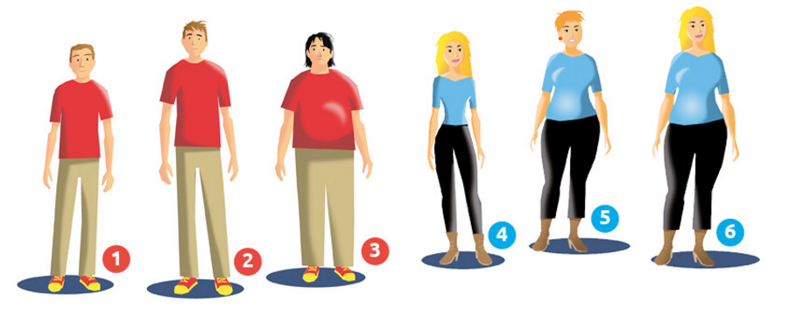
 Der Sims Nummer 1 ist / hat …

Slide 4
Hör gut zu!

Slide 5
 Mach dir Notizen über Ines’ und Nicos Sims!
Ines’Sims
Nicos Sims

Slide 6
(Übungsheft Seite 21)

Slide 7
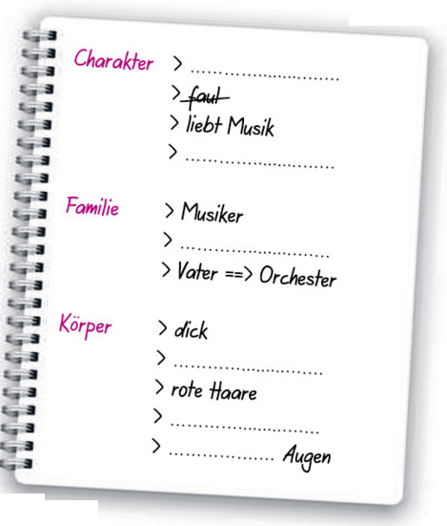
 Hör zu. Korrigiere und ergänze die Notizen über Ines’ Sims.
 Wer ist Ines’ Sims? Stelle Ines’ Sims vor.

Slide 8
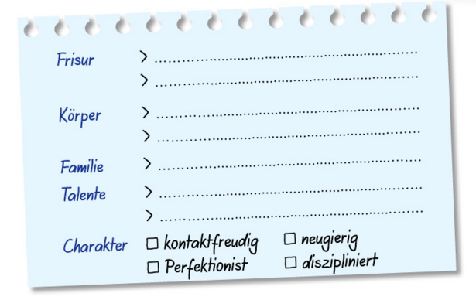
 Hör zu. Mach dir Notizen über Nicos Sims.
 Wer ist Nicos Sims? Stelle Nicos Sims vor.

Slide 9
 Denk dir einen Sims aus. Stelle ihn deiner Klasse vor!
 Mein Sims ist …
 Mein Sims hat …
 Mein Sims kann …

